Slide 1
資訊科技概論
網站開發技術
學生 : A100D102林均澔
教授 : 曾龍

Slide 2
Web Programming
網站建置
HTML 開發技術
CSS開發技術
JAVAscript 開發技術
網站架構

Slide 3
Web Programming
客戶端網頁程式開發 (Client-side web programming)
伺服端網頁程式開發 (Server-side web programming)

Slide 4
安裝 XAMPP

Slide 5
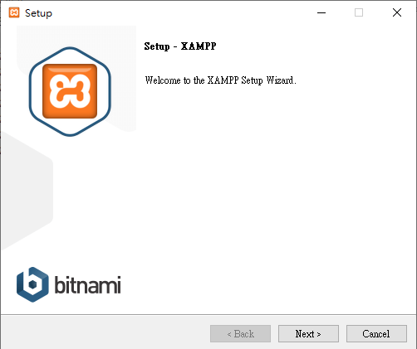

Slide 6
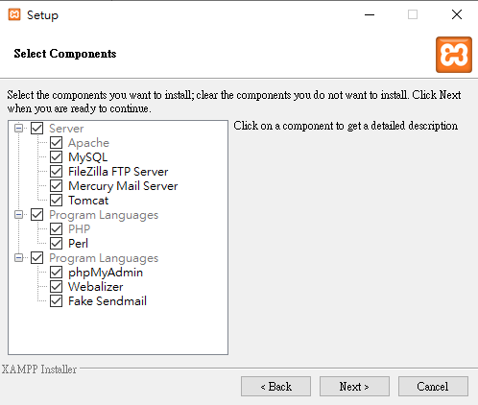

Slide 7
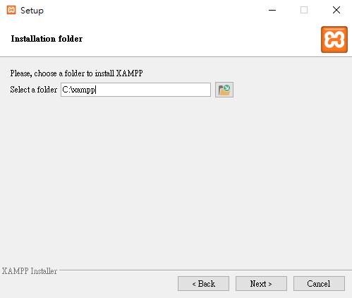

Slide 8
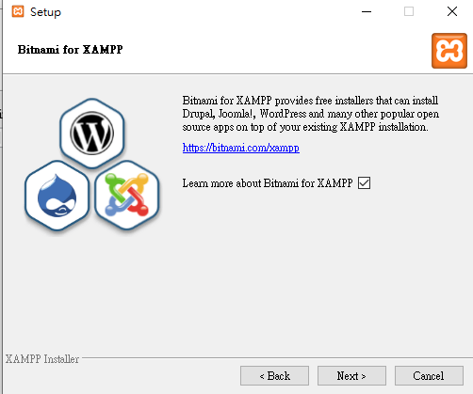

Slide 9
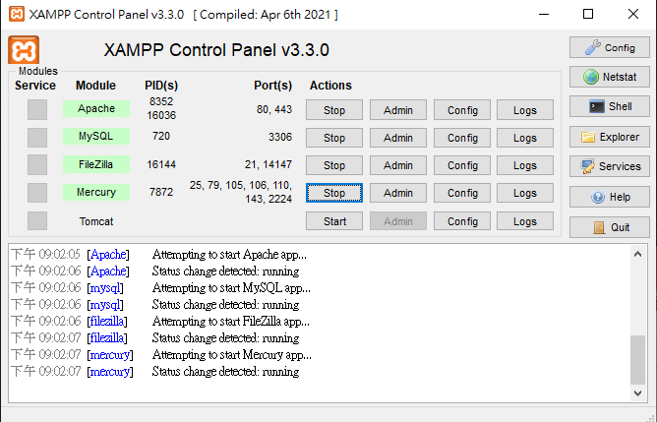

Slide 10
網站架設

Slide 11
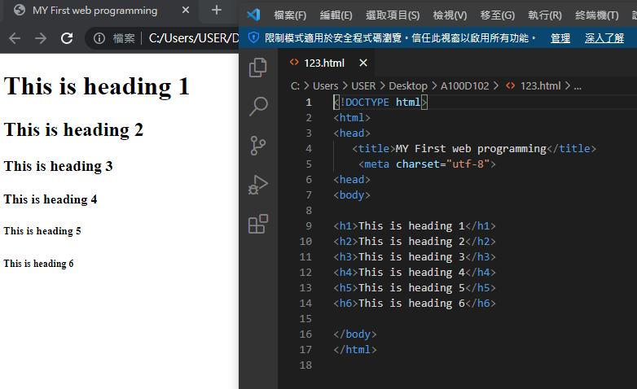

Slide 12
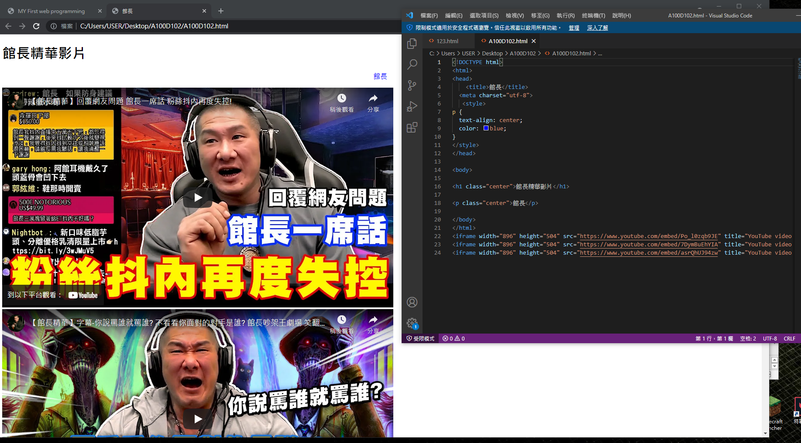

Slide 13
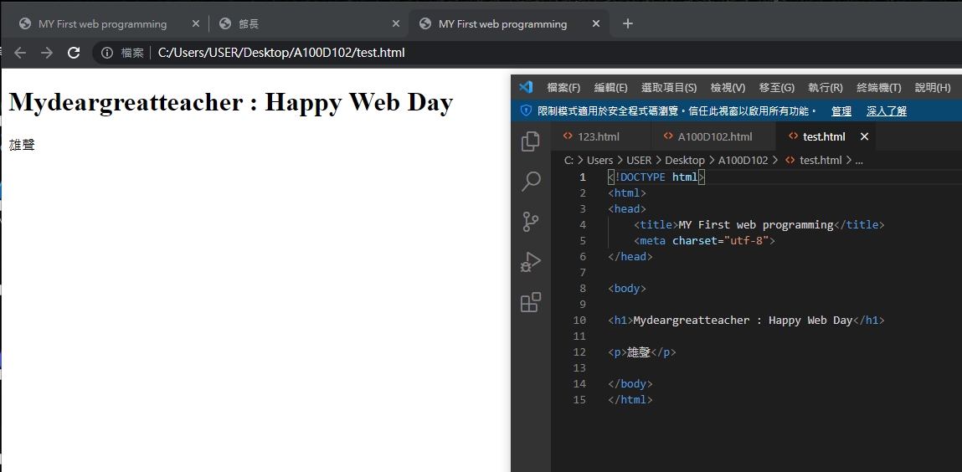

Slide 14
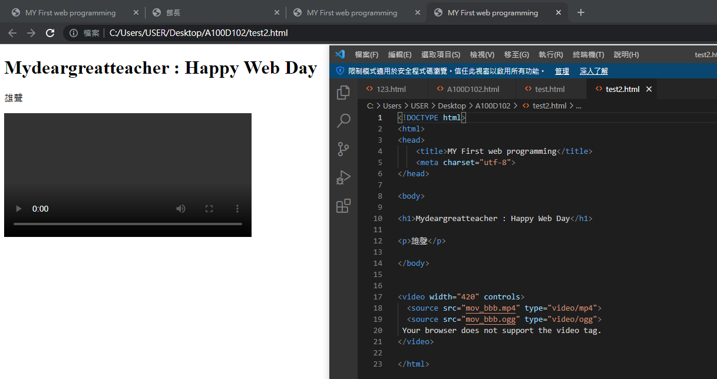

Slide 15
HTML 開發技術

Slide 16
Paragraphs
HTML Images
Marquee
Audio
Video
Iframe
Table
Form

Slide 17
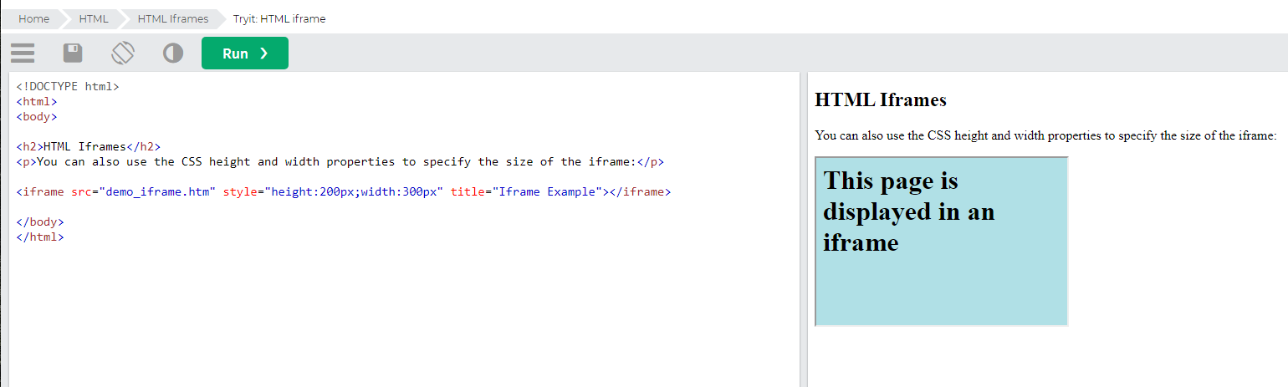
https://www.w3schools.com/html/tryit.asp?filename=tryhtml_iframe_height_width_css

Slide 18
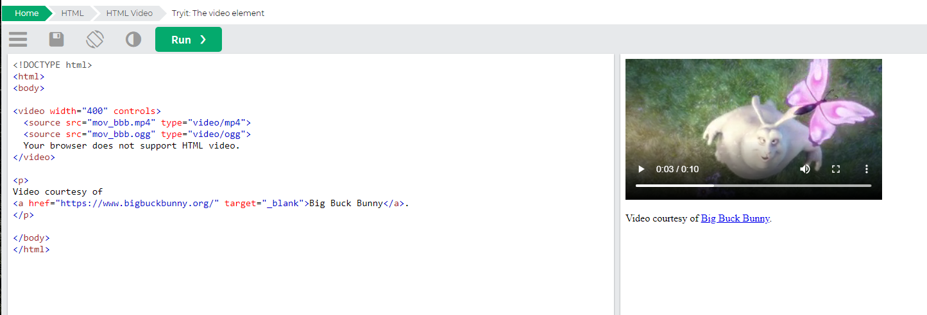
https://www.w3schools.com/html/tryit.asp?filename=tryhtml5_video

Slide 19
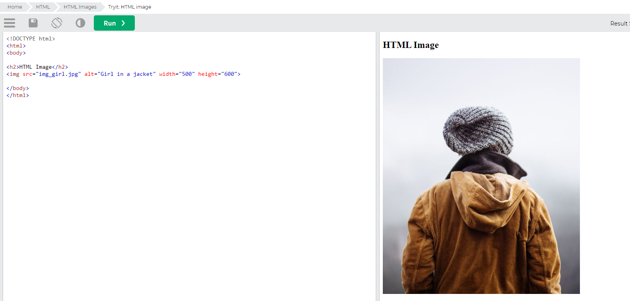
https://www.w3schools.com/html/tryit.asp?filename=tryhtml_images_girl

Slide 20
CSS 開發技術

Slide 21
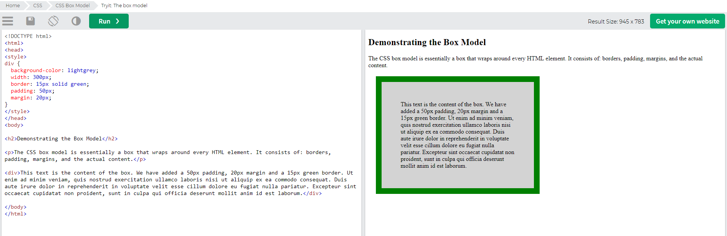
https://www.w3schools.com/css/tryit.asp?filename=trycss_boxmodel

Slide 22
JAVAscript 開發技術

Slide 23
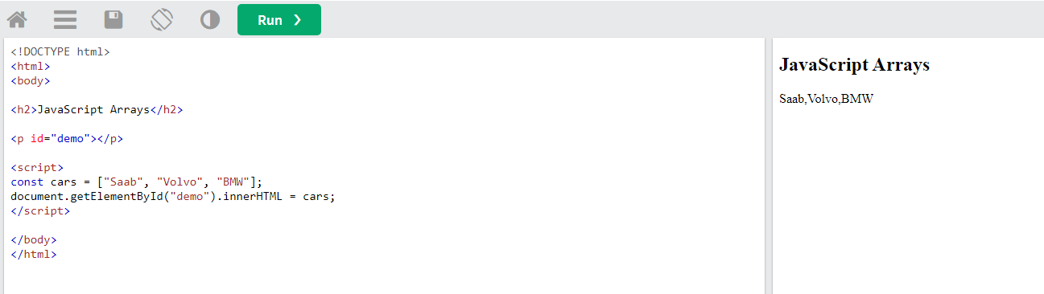
https://www.w3schools.com/js/tryit.asp?filename=tryjs_array

